Slide 1


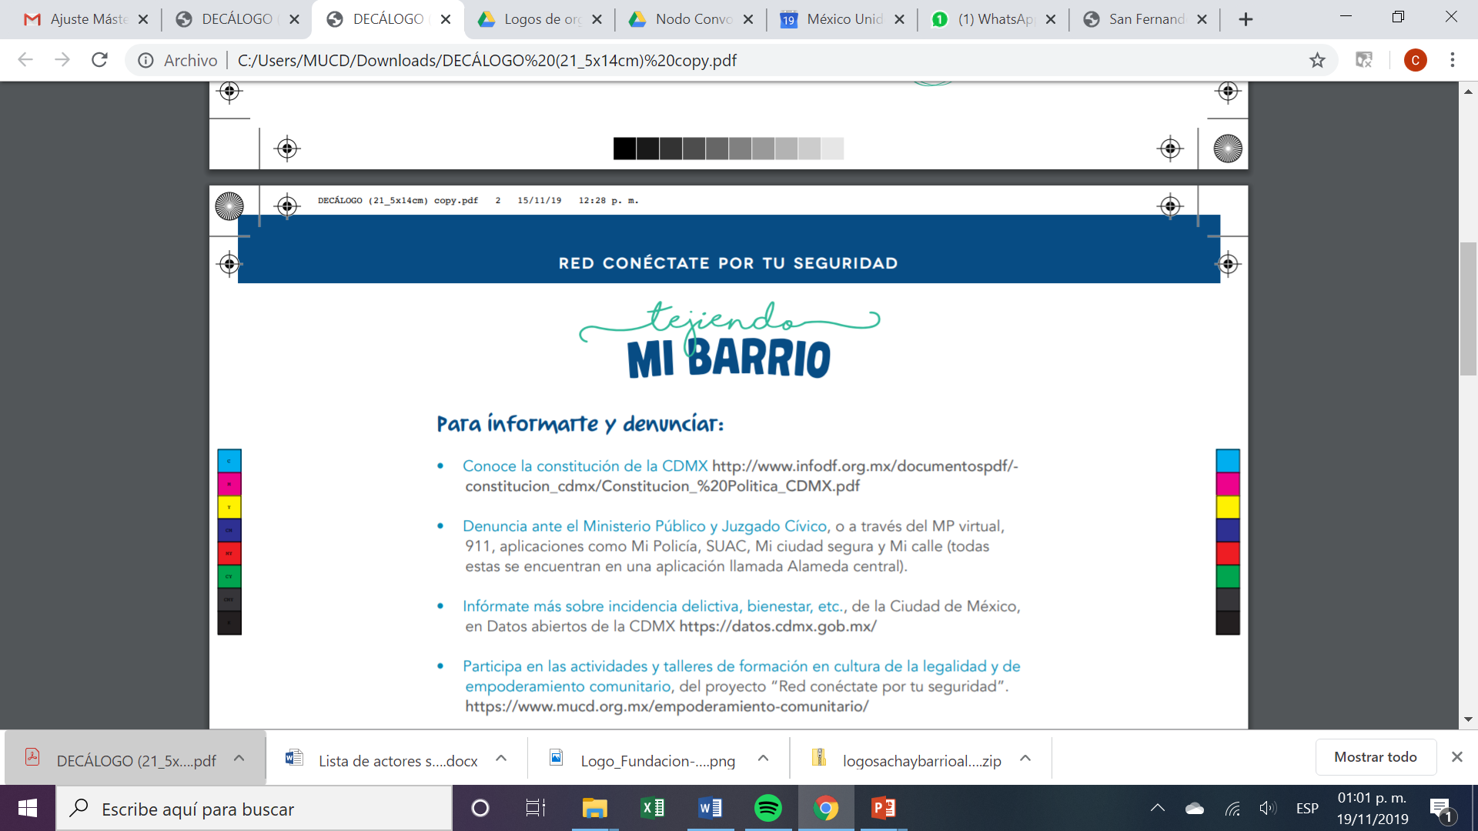

Cuidado del entorno ambiental

Slide 2
Diego Sinuhe Morales Martínez
Tengo 17 años y soy estudiante de telecomunicaciones del Cecyt 11. Me gusta ayudar a los demás para que alcancen sus objetivos de vida. Entre mis distracciones está escuchar música de todo tipo y también disfruto leer suspenso y ciencia ficción.

Slide 3
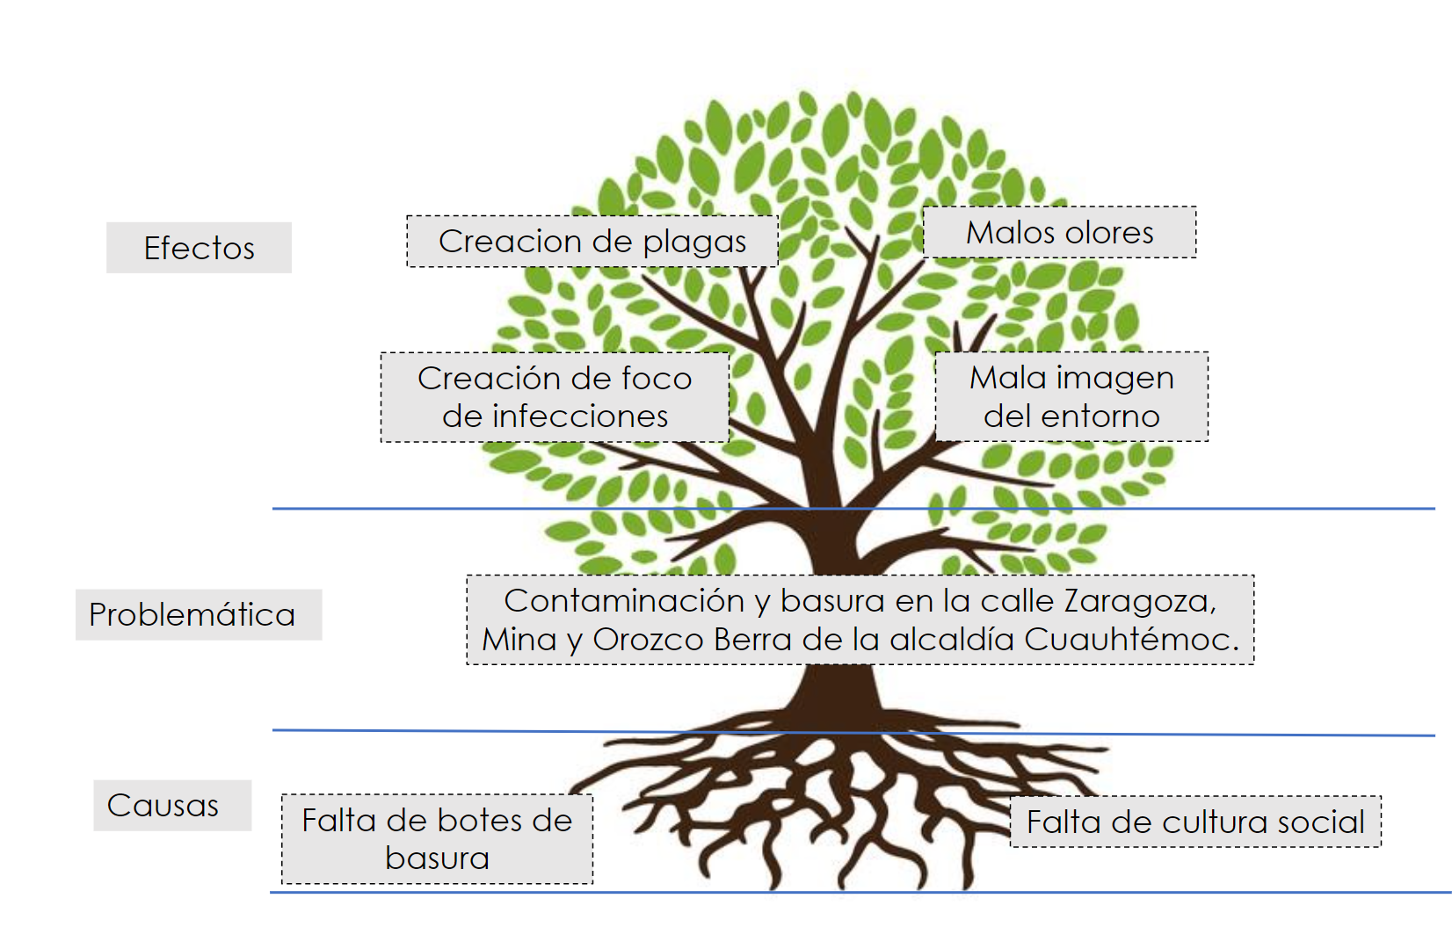
ANÁLISIS DEL PROBLEMA

Slide 4
PLANTEAMIENTO DEL PROBLEMA
Existe contaminación y basura en la calle Zaragoza, Mina y Orozco Berra de la alcaldía Cuauhtémoc, lo cual es causado falta de botes de basura y por la falta de cultura social. Lo anterior genera focos de infección, plagas, malos olores ocasionando una mala percepción de en la zona.

Slide 5
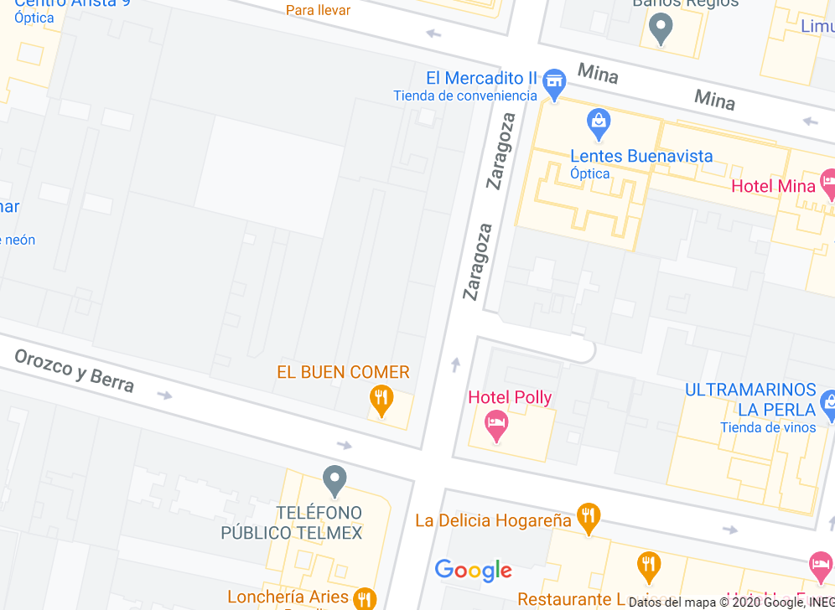
JUSTIFICACIÓN Y FUNDAMENTACIÓN
Delimitación Geográfica
Calle Zaragoza, Mina y Orozco y Berra

Slide 6
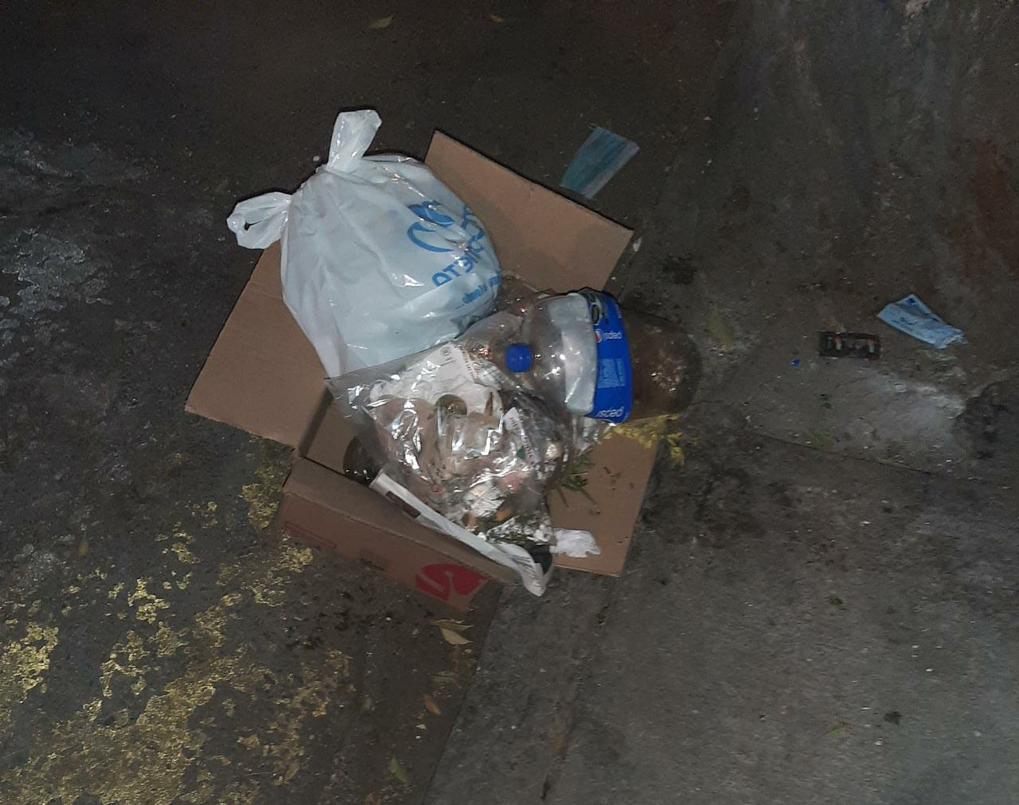
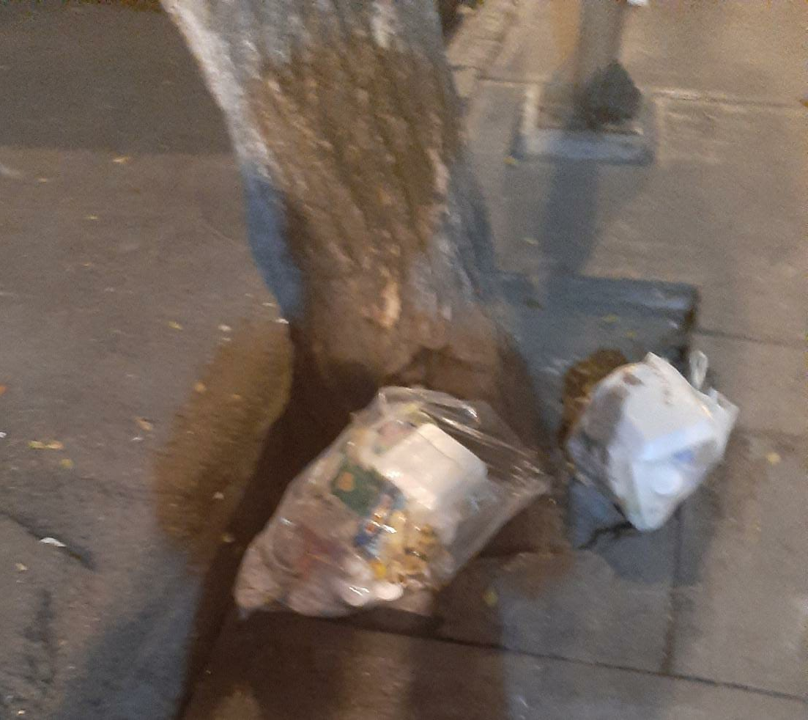
JUSTIFICACIÓN Y FUNDAMENTACIÓN
Marcha Exploratoria
Conformismo de las personas para no solicitar a la autoridad los servicios para la recolección de basura.
Basura que dejan los vecinos de la calle Zaragoza, Mina. Diego Sinuhe. Noviembre 2020

Slide 7
OBJETIVO GENERAL
Reducir la basura en las calles Zaragoza, Mina y Orozco Berra de la alcaldía Cuauhtémoc para mejorar la percepción, promoviendo acciones para no contaminar las calles y banquetas.

Slide 8
OBJETIVOS ESPECÍFICOS
Instalar botes de basura en las calles a través de una solicitud a la autoridad correspondiente.
Generar un cambio en los hábitos de los vecinos a través de carteles de promoción del cuidado del medio ambiente.

Slide 9
DESTINATARIOS O POBLACIÓN OBJETIVO
200 vecinos y vecinas de las calles Zaragoza, Mina y Orozco Berra

Slide 10
PRODUCTOS O RESULTADOS ESPERADOS
Instalar botes de basura en las calles a través de una solicitud a la autoridad correspondiente.
Actividad 1. Solicitar a la autoridad botes de basura para instalar en las calles
Porcentaje de solicitudes realizadas a la autoridad botes de basura para instalar en las calles
Meta: 8
Frecuencia: Bimestral
Generar un cambio en los hábitos de los vecinos a través de carteles de promoción del cuidado del medio ambiente.
Actividad 2. Realizar carteles de promoción del cuidado del medio ambiente
Porcentaje de carteles realizados para la promoción del cuidado del medio ambiente
Meta: 3
Frecuencia: Mensual

Slide 11
PLAN DE ACCIÓN
Objetivo 1. Instalar botes de basura en las calles a través de una solicitud a la autoridad correspondiente.
Objetivo 2. Generar un cambio en los hábitos de los vecinos a través de carteles de promoción del cuidado del medio ambiente.
Actividad 1. Solicitar a la autoridad botes de basura para instalar en las calles
Actividad 2. Realizar carteles de promoción del cuidado del medio ambiente
Fecha: Noviembre -Diciembre
Fecha: Noviembre -Diciembre
Diego Sinuhe Morales
Diego Sinuhe Morales

Slide 12
RECURSOS
Actividad 1
Actividad 2
Recursos humanos: 2 personas
Recursos humanos: 1
Recursos financieros: $0
Recursos financieros: $50
Recursos materiales: Impresiones y hojas
Recursos materiales:
Cartulinas, colores y plumones

Slide 13
RESULTADOS
1. Resultados cuantitativos (porcentaje) según indicadores.
2. Fotografías del antes y el después.
3. Resultado “no esperado”

